Slide 1

Módulo 4
$HTTP, $RESOURCE e Formulários

Slide 2

Módulo 4 - Agenda
Módulo 4 – $HTTP, $RESOURCE e Formulários
$Http
$resource
Formulários

Slide 3

$resource
Módulo 4 – Aula 2

Slide 4
$resource
Utilizado para realizer operações crud em um determinado endpoint rest
Esta encapsulado no arquivo angular-resource.js
Pode ser injetado no constructor do controller ou usado em um factory
Sempre retorna um promise
Dividido em 4 métodos
Get
Query
Save
delete

Slide 5
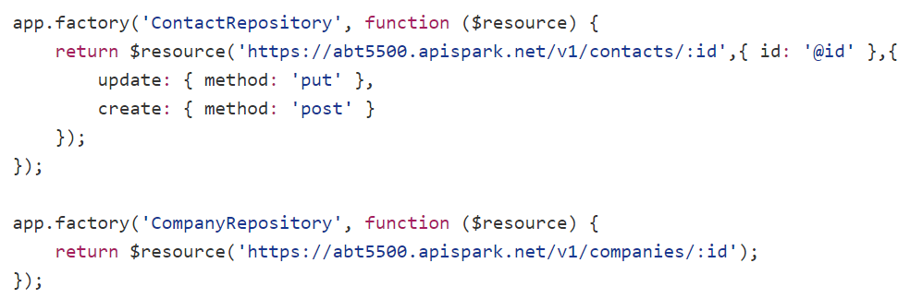
$resource

Slide 6

$resource - get
Utilizado para obter uma entidade
Necessário informar um id

Slide 7
$resource - query
Utilizado para obter N entidades

Slide 8
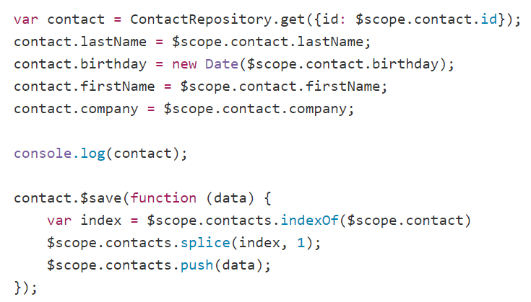

$resource - save
Cria ou atualiza uma entidade

Slide 9
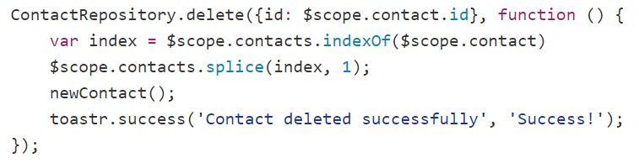
$resource - delete
Exclui uma entidade

Slide 10

Demo
Crud no Angular com $RESOURCE

